Slide 1



THE HACK
——————————————
Pandora‘s box
2018.7.22

Slide 2

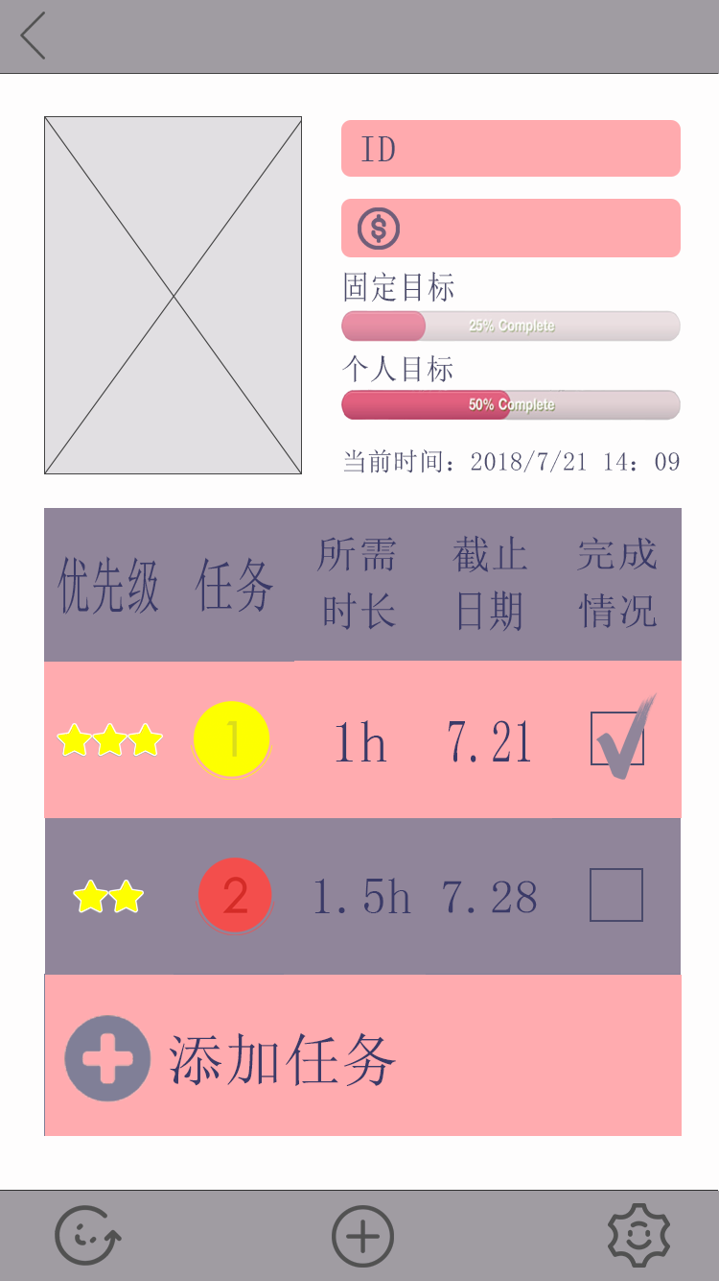
潘多拉（Pandora，希腊语：Πανδώρα；也译作潘朵拉），希腊神话中火神赫淮斯托斯或宙斯用粘土做成的地上的第一个女人，作为对普罗米修斯造人和盗火的惩罚送给人类的第一个女人。众神亦加入使她拥有更诱人的魅力。根据神话，潘多拉打开魔盒，释放出人世间的所有邪恶——贪婪、虚伪、诽谤、嫉妒、痛苦等等，但潘多拉却照众神之王宙斯的旨意趁希望没有来得及释放时，又盖上了盒盖，最后把它永远锁在盒内。
据此英语中常借用Pandora‘s box一语喻指“灾祸之源”，用open Pandora’s box 表示“引起种种祸患”。

Slide 3

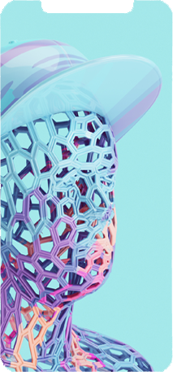
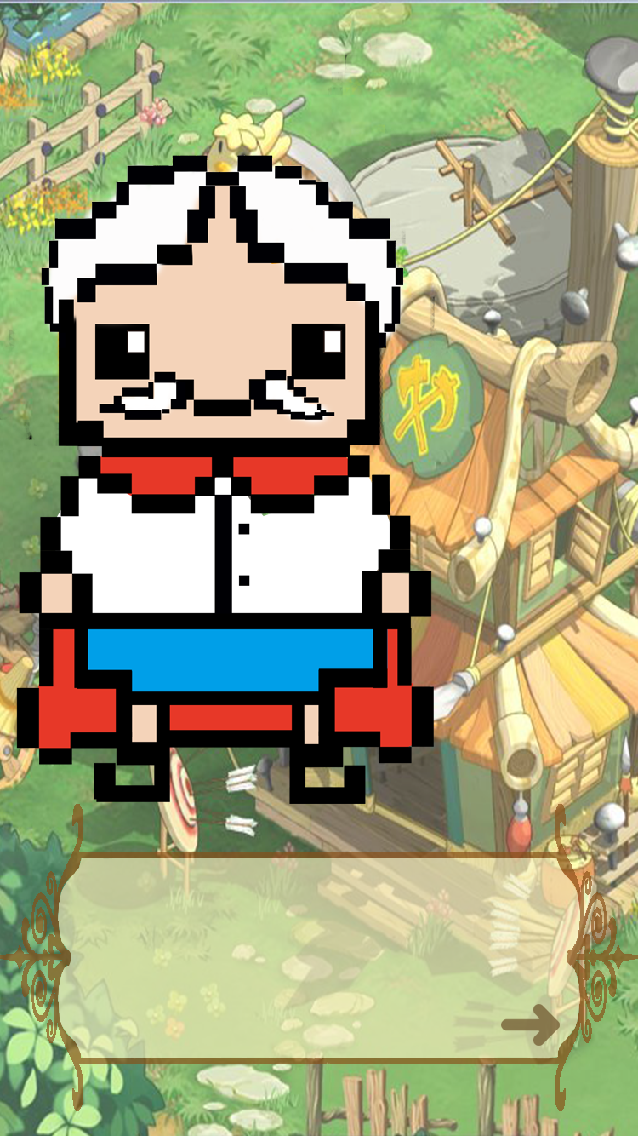


GAME
游戏
Part. 1
Part. 2
开始进入游戏界面，了解故事情节
接收任务
Part. 3
Part. 4
选择自己的人物与任务目标
开始闯关

Slide 4


01
游戏背景 故事梗概
the part one

Slide 5
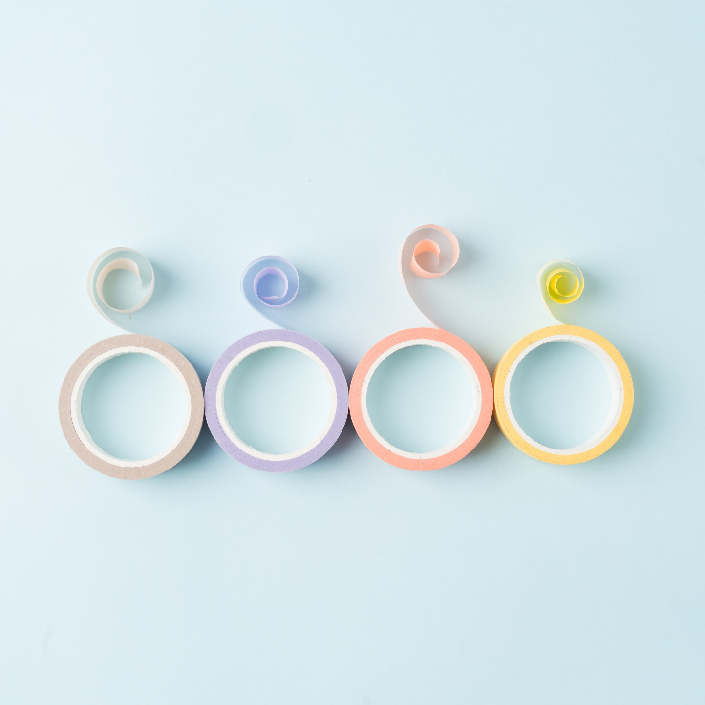

游戏背景
故事梗概：潘多拉打开了魔盒，释放了贪婪、虚伪、诽谤、嫉妒、痛苦等罪恶，而主角作为勇者需要打败这些罪恶，释放出盒底最后一样东西
——希望。（打败方式即完成任务）

Slide 6



主要用途
To Do List
这是一款针对个人习惯与目标，与闯关
游戏相结合的定制版to do list。系统将针
对用户想要达成的任务目标生成专属的
时间计划清单。并与游戏人物结合。在
游戏闯关的过程中达成自己想要完成的
目标。

Slide 7
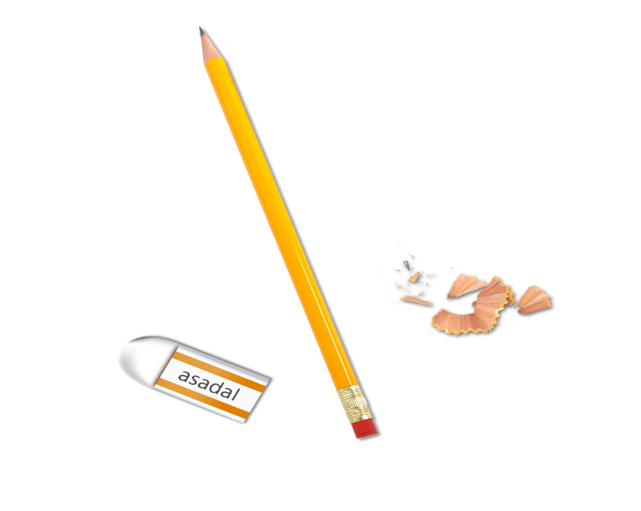

To Do List
人的一生就是计划的一生，每一个计划都包
含着对你自已所要处理的每一件事的详细记
录，“开始”“正在处理”“关闭”“异常”
等状态都在告诉你下一步要如何计划和处理。
其实，有了一张“To do list ”一切都会变
得那么简单和顺利了，在也不会让你在需要
的时候会感到紧张或者吃惊；当然前提是，
你必须每天只要花上3分钟的时间来更新你
的TO DO LIST就好了，要记得，是，每天
都要更新，最好是在每天上班前或者起床后
的第一件事就是更新你的TO DO LIST；把
你昨天已经完成的，未完成的原因或者困难，
以及在接下来的今天你要完成的目标和你要
做的事都一一详细记录下来，这样在一个月
后，你的TARGET 就会有了很大的进步。
工作也好，日常生活也罢；我认为养成一个
好习惯，也就是在每天每周每月每个季度以
致每年都能做好一张计划表，然后把她细化
成 To do list ,这样不管你有多忙，也不会忘
记；有了这张清单你的日常工作和日常生活
都有了好的着落。

Slide 8
02
任务与时间
the part two

Slide 9

任务选择
选 择 任 务
生 成 表 格

Slide 10
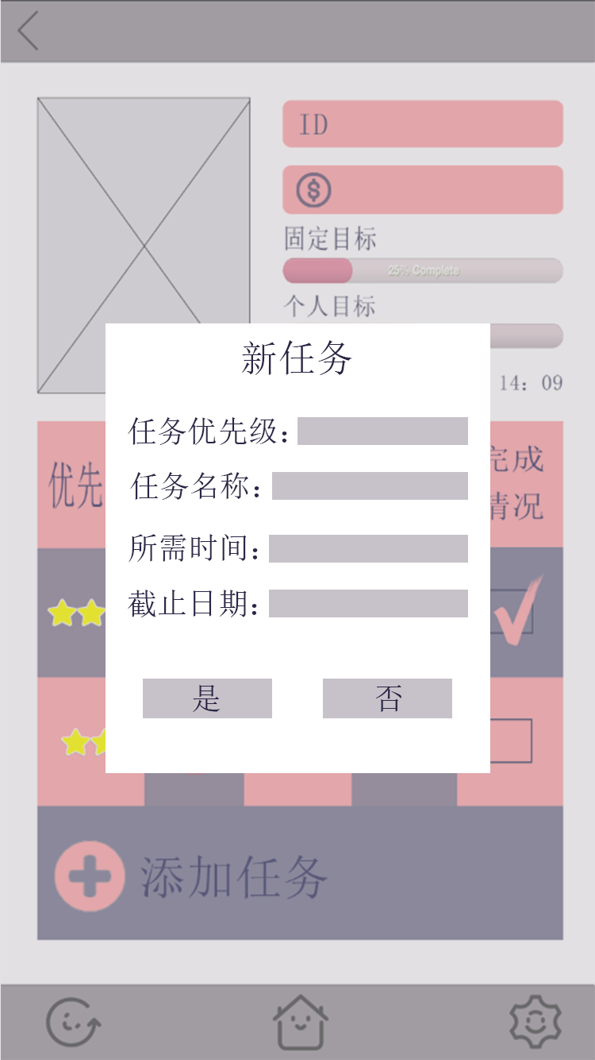
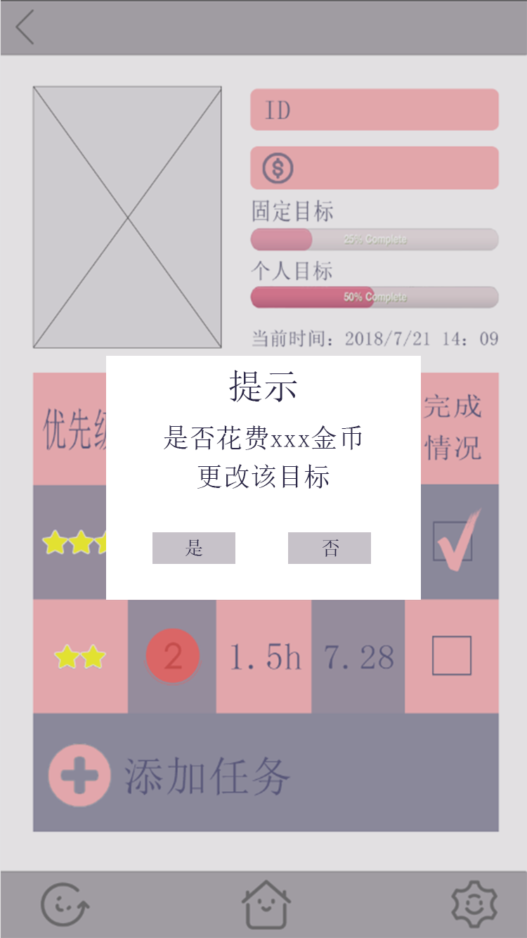
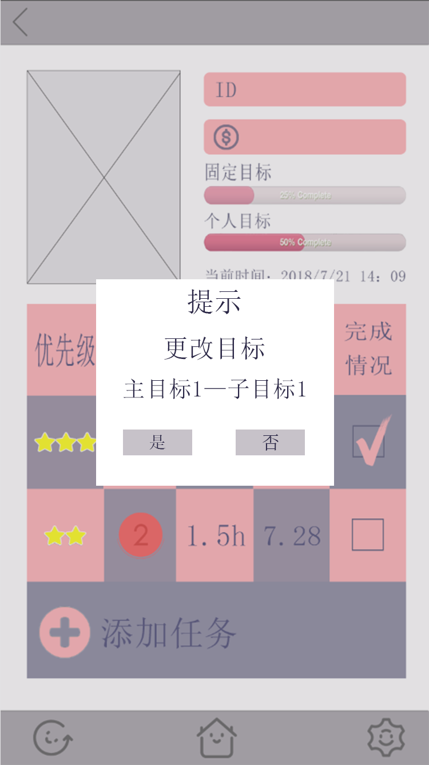

任务确定

Slide 11
03
游戏设定人物形象
the part three

Slide 12




游戏人物形象1
男/女 正常（初始）游戏形象
学习任务中任务形象

Slide 13
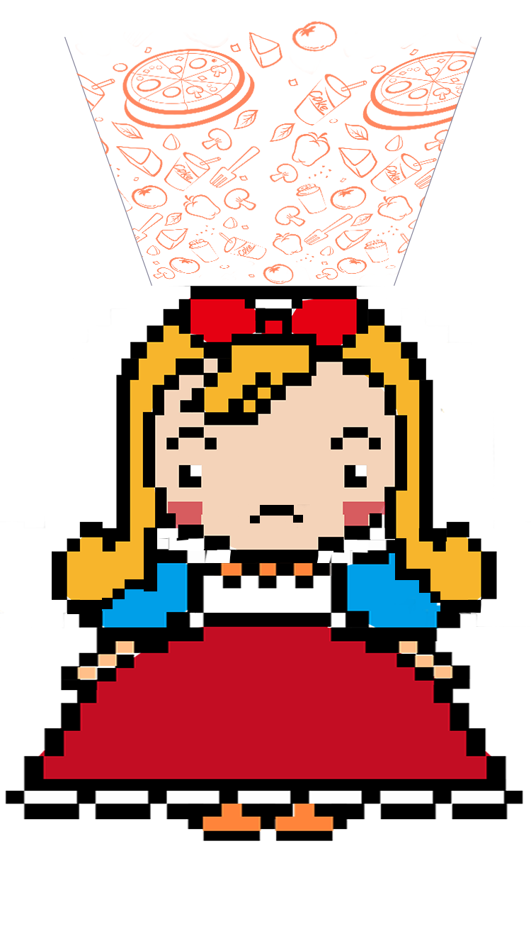


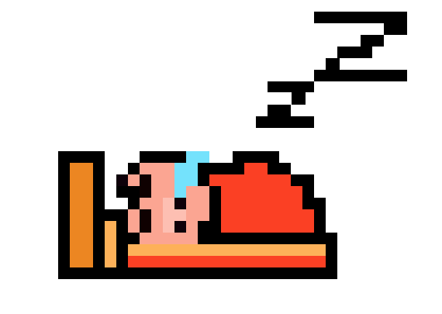
游戏人物形象2
健身运动任务形象
学习任务失败人物形象
减肥任务失败人物形象

Slide 14



